Slide 1
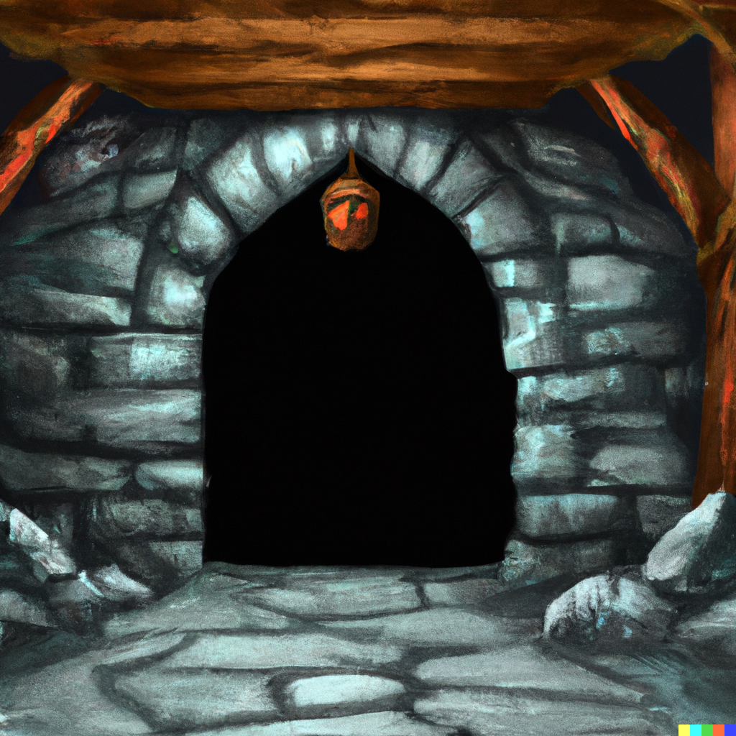

Dungeon Delirium
Digitale Bildverarbeitung und Game Development - 1. Praktikumstermin
von Jan Krüger Henrique Alexandre Gonçalves Da Victória Robin Köhne

Slide 2
Inhaltsverzeichnis
Einführung
Prinzip
Schwierigkeit
Zielgruppe

Slide 3
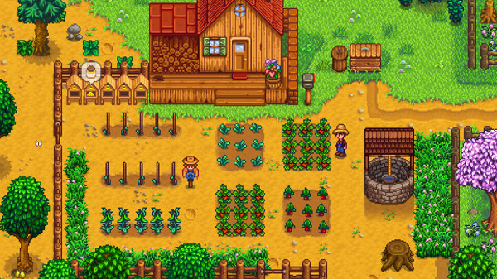
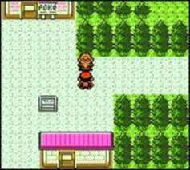
Einführung
2D Singleplayer Fantasy Spiel
Top-Down Perspektive
Im Stil von “Pixel art”
Stardew Valley
Pokemon Gold Version

Slide 4
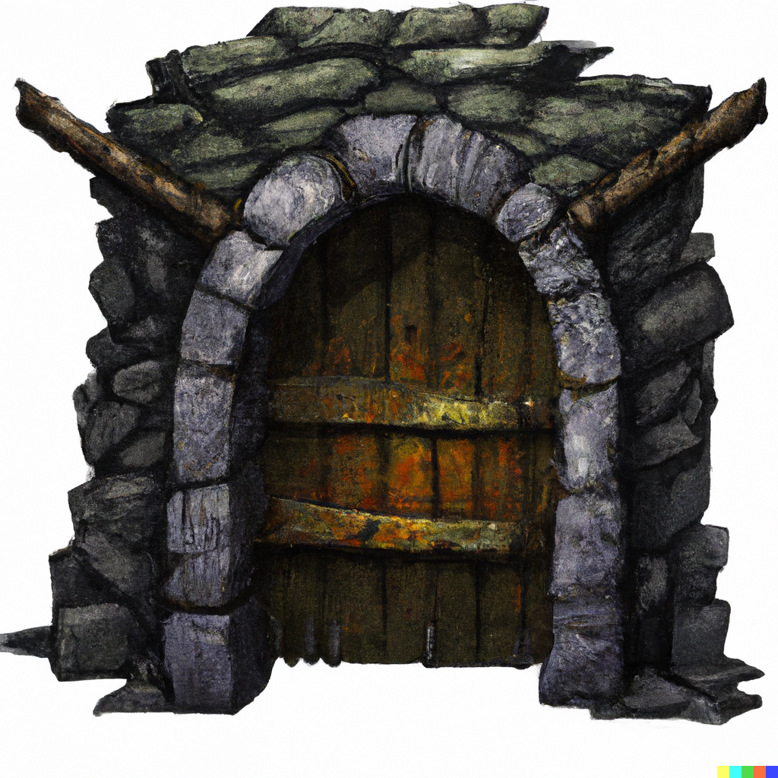
Spielidee & Prinzip
Dungeon erkunden & stärker werden
Dem Dungeon entkommen
Endboss hütet den Ausgang
Viele Feinde
Musik sorgt für richtige Atmosphäre

Slide 5
Zielgruppe
Für Anfänger und erfahrene Spieler geeignet
Kurzes und lokales Spiel
Casual Gamer
Plattform: PC

Slide 6
Steuerung
Bewegung über die Tasten WASD oder Pfeiltasten
Items über Nummern auswählbar
Angriff über Mausklick
Shift erhöht Bewegungsgeschwindigkeit

Slide 7
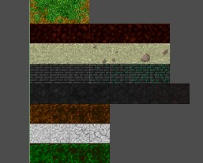
Spielewelt
Untergrund Verließ
Finstere, alarmierende Atmosphäre
Mehrere Level durch Bosse bewacht &
über Portale verbunden
Level haben wechselnde Themes

Slide 8
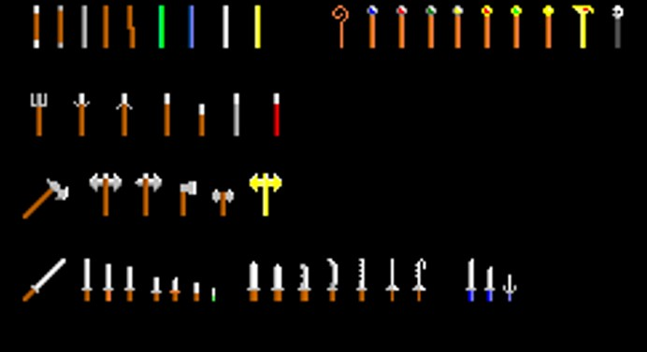



Items
Waffen
Zaubertränke
Leben
Rüstung (DMG-Reduction)
Buff‘s (Schaden/Geschwindigkeit)

Slide 9
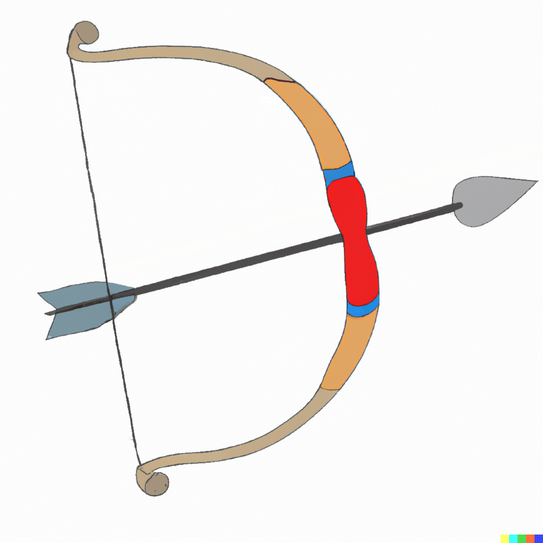
Schwierigkeit
Passt sich in den Levels an
Feinde werden stärker
Spiel wird schwerer (Game Balancing)
Eingeschr. Sicht
Erschwerte Steuerung
Verschwimmende Sicht
Verschiedene Items
glücksbasiert

Slide 10
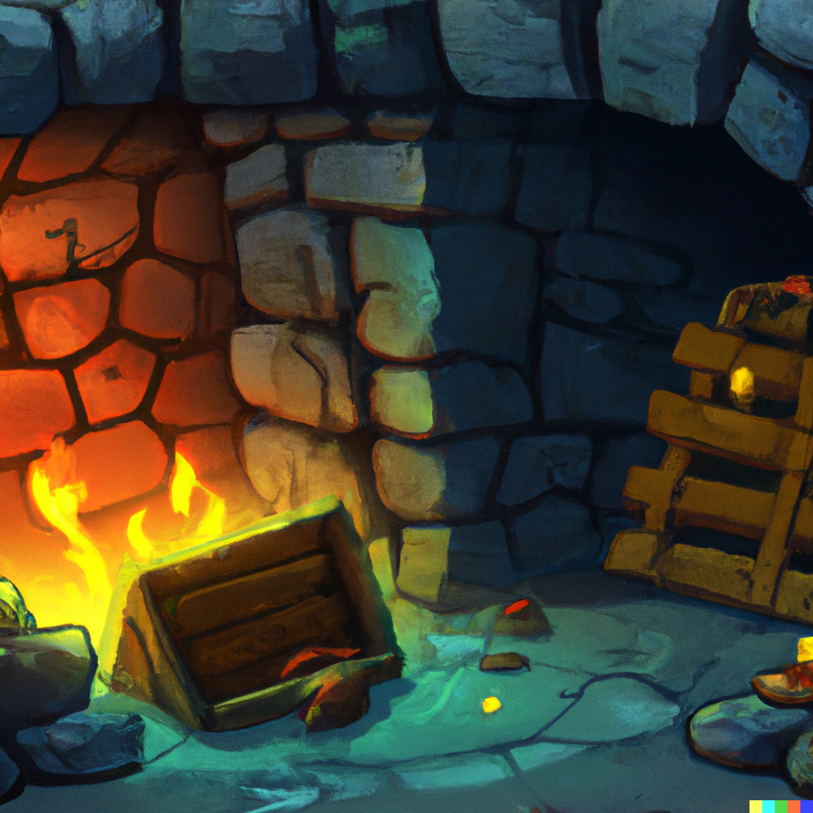
Fazit & Fragen

Slide 11
Quellen
Bilder: OpenAI, 30. März 2023. Dall-E, https://labs.openai.com/ Hochschule Bochum, 30. März 2023. Logo der Hochschule Bochum, https://www.hochschule-bochum.de/die-bo/wichtige-einrichtungen/hochschulkommunikation/downloads/ Re-logic, 31 März 2023. Pokemon, https://www.ninretro.de/game-16-537.html ConcernedApe, 31. März 2023. Stardew Valley, https://store.steampowered.com/app/413150/Stardew_Valley/

